Slide 1
TEKNIIKKA JA LIIKENNE

Slide 2
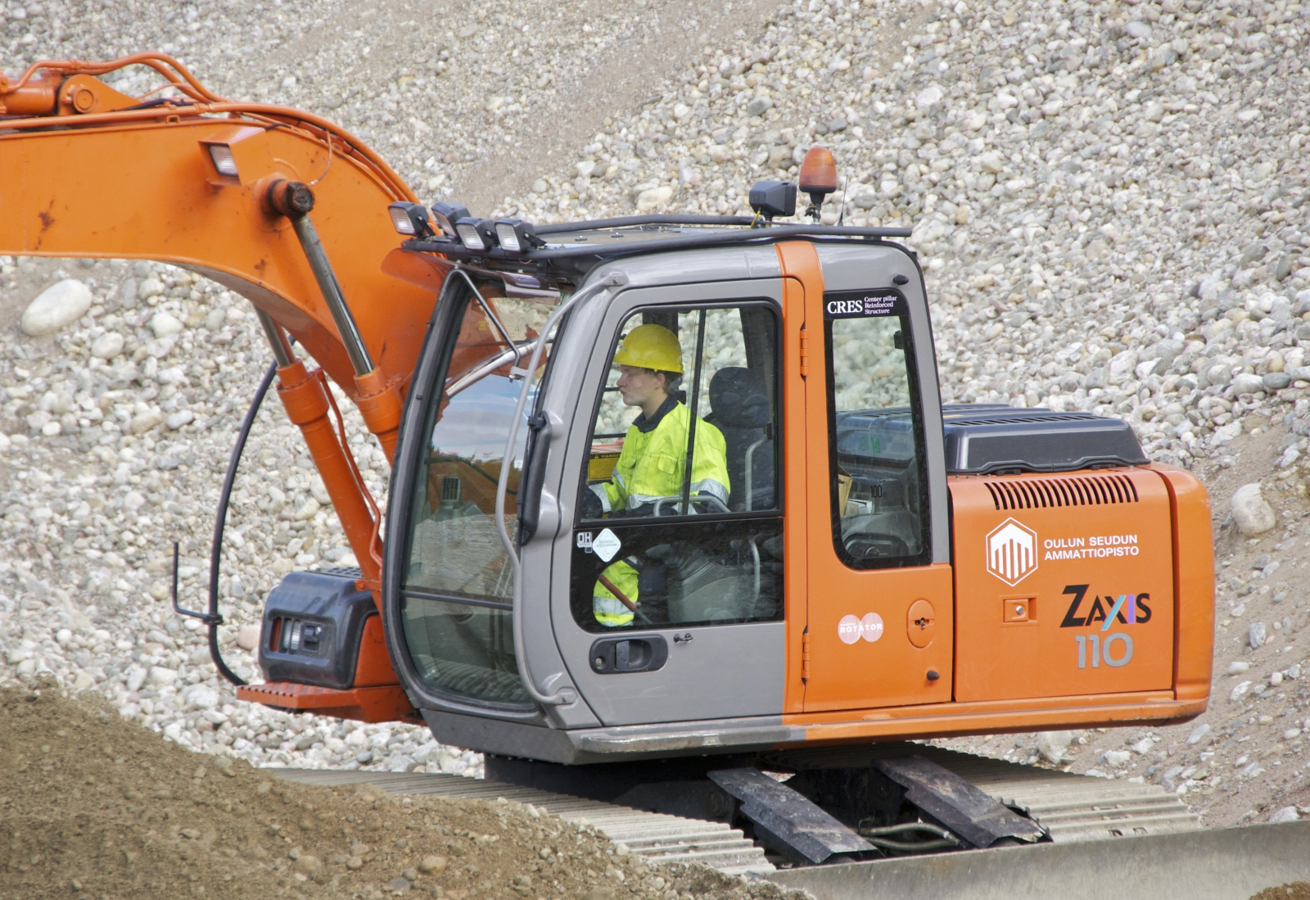
TUTKINTO
Työtehtävä / työtehtävät
Työssä vaadittavat taidot
Työympäristö (työpaikka, pysyvä/vaihtuva)
Materiaali
Koneiden käyttö (teollisuuskoneet, käsityötyökalut, tietokone)
Työaika (toimistotyöaika, vuorotyö)
Asiakastyö (luonne, osuus työstä)
Palkka
Muuta (erityistaidot, terveys, kielitaito, työturvallisuus, opiskelupaikkoja)
www.osao.fi

Slide 3
TELI-tutkinnot
Lentokoneasennuksen perustutkinto
Merenkulkualan perustutkinto
Autoalan perustutkinto / automaalari
Kiinteistöpalvelujen perustutkinto (ammatillinen erityisopetus)
Maanmittausalan perustutkinto
Rakennusalan perustutkinto, maarakennuskoneenkuljettaja
Tekstiili- ja vaatetusalan perustutkinto
Kello- ja mikromekaniikan perustutkinto
Teknisen suunnittelun perustutkinto
Turvallisuusalan perustutkinto

Slide 4
TELI-tutkinnot
Elintarvikealan perustutkinto / elintarvikkeiden valmistaja, leipuri-kondiittori, lihatuotteiden valmistaja
Elintarvikealan perustutkinto, meijeristi
Painoviestinnän perustutkinto
Kaivosalan perustutkinto
Veneenrakennuksen perustutkinto
Verhoilu- ja sisustusalan perustutkinto
Pintakäsittelyalan perustutkinto
Laboratorioalan perustutkinto
Muovi- ja kumitekniikan perustutkinto
Lennonjohdon perustutkinto

Slide 5
Lähteet
opintopolku.fi
jao.fi (elintarvikealan pt, tekstiili- ja vaatetusalan pt, rakennusalan pt / maarakennuskoneenkuljettaja, pintakäsittelyalan pt)
Opetussuunnitelmat: http://www.oph.fi/saadokset_ja_ohjeet/opetussuunnitelmien_ja_tutkintojen_perusteet/ammatilliset_perustutkinnot/tutkinnon_perusteet_2014
Terveydelliset vaatimukset TELI-aloilla: https://opintopolku.fi/wp/ammatillinen-koulutus/hakijan-terveystila/terveydelliset-vaatimukset-tekniikan-ja-liikenteen-alalla/
Google-haku

Slide 6
Kuvalähteet
Verkossa olevat kuvat ovat useimmiten tekijänoikeuden alaisia. Tarkista verkkosivuilta, onko sivuilla käyttöoikeusehtoja. Tiedot löytyvät yleensä sivuston kohdista Käyttöoikeudet, Terms of Use, Copyright Information tai Licensing & Permissions. Useilla sivuilla kuvien käyttö on sallittua, jos kuvan yhteyteen liitetään tekijänoikeustieto esim. (c)www.kuvapankki.fi
Vastuu lupien hankkimisesta on sillä, joka ottaa verkosta materiaalia osaksi omaa aineistoaan. Varminta onkin ladata kuvat sivuilta, joilla käyttöehdot ovat selkeästi luettavissa.
http://search.creativecommons.org/ (CC-kuvahaku)
pixabay.com
http://nk.oulu.fi/enorssi/gallery/ (eNorssin kuvagalleria)
https://images.google.fi/?gws_rd=ssl (Jos käytät googlen kuvahakua, tarkasta kuvan käyttöoikeudet. Laita lähde kuvan alareunaan.)

